Slide 1
Séminaire 2018 OFT/CITT
Evaluation technique des dossiers par l’autorité
Ittigen, le 24 mai 2018

Slide 2
Mots de bienvenue
Rudolf Sperlich, vice-directeur, Chef de la division Sécurité, OFT

Slide 3
Ordre du jour
Laurent Queloz, chef de la section Technique des installations à câbles, OFT

Slide 4

Ordre du jour
Programme du séminaire :
Cadre légal OFT/CITT : Rappel
Partie I : examen technique par l’OFT
- Principe de base pour l’évaluation OFT
- Méthodologie de base pour l’évaluation
- Examen technique
- Questions des participants
Pause
Partie II : évaluation technique par le CITT
Divers

Slide 5
Cadre légal OFT/CITT
Gilles Délèze, président du conseil d’administration du CITT
Laurent Queloz, chef de la section Technique des installations à câbles, section sb, OFT

Slide 6
Cadre légal : rappel 1/17
Loi sur les installations à câbles, LICa, RS 743.01 (01.01.2018)
Section 1 - Dispositions générales
Art. 6 Evaluation des aspects sécuritaires
¹ L’autorité évalue, dans le cadre des procédures d’approbation, les aspects sécuritaires en fonction des risques et sur la base de rapports de sécurité ou de sondages.
² Elle établit les points pour lesquels le requérant doit fournir des expertises de sécurité.
³ Les rapports de sécurité sont établis par des services indépendants.

Slide 7
Cadre légal : rappel 2/17
Loi sur les installations à câbles, LICa, RS 743.01 (01.01.2018)
Section 2 – Construction d’installations à câbles à concession fédérale
Art. 9 Approbation des plans
³ L’approbation des plans est octroyée lorsque :
les exigences essentielles sont remplies et les autres dispositions applicables sont respectées ;
b. aucun intérêt public prépondérant, notamment en matière d’aménagement
du territoire et de protection de la nature, du paysage et de l’environnement
ne s’y oppose;
c. les conditions d’octroi de la concession pour le transport des personnes sont
remplies.

Slide 8
Cadre légal : rappel 3/17
Approbation des plans = autorisation cantonale de construire
Art. 7 LTV Les téléskis et les petits téléphériques et funiculaires sans fonction de desserte sont soumis à une autorisation du canton.
Art. 3 LICa Quiconque entend construire ou exploiter une installation à câbles qui ne nécessite pas de concession au sens de la loi sur le transport de voyageurs, notamment un téléski ou un petit téléphérique, doit obtenir une autorisation cantonale.
Art. 3 OICa
Les petites installations à câbles sont des installations à câbles admises pour le transport de huit personnes au plus par direction.
Agit à titre professionnel toute personne qui transporte des voyageurs pour en retirer un gain
Art. 5 CITT Les cantons n’accordent l’autorisation d’établir ou d’exploiter une installation que si … Si la sécurité de son exploitation est garantie;

Slide 9
Cadre légal : rappel 4/17
Loi sur les installations à câbles, LICa, RS 743.01 (01.01.2018)
Section 3 – Exploitation
Art. 17 Autorisation d’exploiter
² L’autorité compétente évalue le projet en fonction des risques conformément à l’art. 6. Elle établit les points sur lesquels le requérant doit présenter des rapports de sécurité.

Slide 10
Cadre légal : rappel 5/17
Autorisation d’exploiter
Art 5 CITT Les cantons n’accordent l’autorisation d’établir ou d’exploiter une installation que si … Si la sécurité de son exploitation est garantie;
Art. 5 Règlement 2006 CITT
… délivre l'autorisation d'exploiter pour autant que l'installation soit déclarée apte à être mise en service et que la preuve de la conclusion des assurances nécessaires soit fournie.

Slide 11
Cadre légal : rappel 6/17
Ordonnance sur les installations à câbles, OICa, RS 743.011 (01.01.2018)
Chap. 1, Section 3 – Exigences essentielles, prescriptions complémentaires, dérogations techniques aux normes techniques
Art. 5 Exigences essentielles
¹ Les installations à câbles, de même que leur infrastructure, leurs composants de sécurité et leurs sous-systèmes doivent correspondre aux exigences essentielles mentionnées à l’annexe II du règlement UE relatif aux installations à câbles.
² L’autorité compétente peut approuver les demandes d’approbation des plans ou d’autorisation de construire et d’exploiter sur la base des prescriptions et normes applicables au moment de la réception du dossier complet de la demande.

Slide 12
Cadre légal : rappel 7/17
Exigences essentielles, prescriptions complémentaires, dérogations techniques aux normes techniques
Art 2 UE
Le règlement UE ne s'applique pas:
c) aux installations utilisées à des fins agricoles …;
d) aux installations à câbles utilisées pour le service des refuges de montagne uniquement destinées au transport de biens et de personnes spécifiquement désignées;
f) aux installations minières ou autres installations industrielles implantées et utilisées à des fins industrielles;
Art 1 CITT
Les cantons concordataires conviennent: … D’établir des prescriptions uniformes donnant une base aussi sûre que possible à l’exploitation des installations visées par le concordat, sans augmenter par trop les frais d’établissement et d’exploitation;
Notes:
Les cantons peuvent et doivent établir des prescriptions techniques pour les installations cantonales. Ceci doit être fait dans les limites des exigences de la LICa et de l’OICa. Nous sommes confrontés au problème des installations agricoles ou de chantier qui ne sont pas soumises à la directive européenne mais qui sont soumises à la LICa.
L’élaboration du réglement CITT est difficile. Les aspects juridiques et l’examen de la validité de l’ancien réglement vont être précisés prochainement.
Une collaboration élargie est attendue.

Slide 13
Cadre légal : rappel 8/17
Ordonnance sur les installations à câbles, OICa, RS 743.011 (01.01.2018)
Chap. 2, Section 1 – Procédure d’approbation des plans
Art. 11 Demande
¹ En même temps que la demande d’approbation des plans, il y a lieu de soumettre à l’Office fédéral des transports (OFT):
a. s’agissant de la sécurité, les documents prévus par l’annexe 1; …
² Les documents mentionnés à l’al. 1 doivent permettre à l’OFT de juger si les prescriptions sont respectées et si les conditions de l’autorisation ou de la concession sont remplies. Ils doivent indiquer les éventuelles dérogations aux normes techniques.

Slide 14
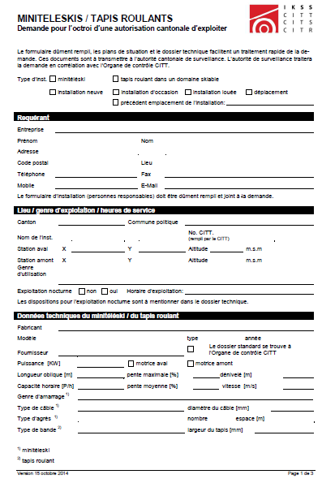
Cadre légal : rappel 9/17
Demande :
Art. 4 Règlement 2006 CITT
a) pour de nouvelles installations: documents selon Ordonnance fédérale (OICa), annexe 1
Notes:
Pour de nombreuses installations cantonales, la documentation à fournir est simple et les procédures sont également simplifiées ou standardisées. La référence aux dispositions de la Confédération permet d’avoir une «table des matières» uniforme. Les thématiques non relevantes ne sont évidemment pas exigées.

Slide 15
Cadre légal : rappel 10/17
Ordonnance sur les installations à câbles, OICa, RS 743.011 (01.01.2018)
Chap. 2, Section 1 – Procédure d’approbation des plans
Art. 15 Délais de traitement
¹ En règle générale, l’OFT traite la demande d’approbation des plans et la demande de concession dans les délais suivants:
a. 9 mois pour la procédure d’approbation des plans ordinaire;
b. 18 mois lorsque des expropriations sont nécessaires;
c. 3 mois pour la procédure simplifiée.
² Le délai de traitement commence dès que l’OFT a obtenu les documents complets à l’appui de la demande.

Slide 16
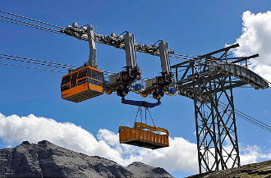
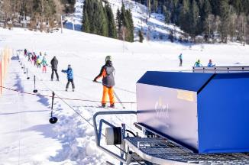
Cadre légal : rappel 11/17
délais … par canton
ordre de grandeur 3 mois …
installations simples
mais diversifiées
thématiques parfois superflues
(incendie, sauvetage)
Notes:
En général, dans les 3 mois, une autorisation peut être accordée pour une installation simple. Cela dépend cependant de chaque canton.

Slide 17
Cadre légal : rappel 12/17
Ordonnance sur les installations à câbles, OICa, RS 743.011 (01.01.2018)
Chap. 2, Section 1 – Procédure d’approbation des plans
Art. 16 Evaluation des documents par l’OFT
Dans le cadre de la procédure d’approbation des plans, l’OFT évalue de la manière suivante les documents présentés :
a. pour examiner la sécurité, il procède aux contrôles prévus par l’annexe 2.
b. il vérifie si les autres prescriptions sont respectées.

Slide 18
Cadre légal : rappel 13/17
Art. 16 Précisions et compléments CITT
Fera l’objet de la 2ème partie

Slide 19
Cadre légal : rappel 14/17
Ordonnance sur les installations à câbles, OICa, RS 743.011 (01.01.2018)
Chap. 3, Section 1 – Autorisation d’exploiter
Art. 33 Contrôle par l’autorité qui délivre l’autorisation
¹ L’autorité qui délivre l’autorisation contrôle si tous les documents nécessaires pour le dossier de sécurité ont été présentés.
² Elle contrôle par sondage en fonction des risques:
a. les rapports d’experts;
b. si les éléments de construction importants pour la sécurité et les sous-systèmes sont utilisés conformément à leur destination;
c. si l’installation, telle qu’elle a été exécutée, est conforme aux exigences essentielles.

Slide 20
Cadre légal : rappel 15/17
Ordonnance sur les installations à câbles, OICa, RS 743.011 (01.01.2018)
Annexe 2 – Contrôle que doit effectuer l’autorité qui délivre l’autorisation dans la cadre de la procédure d’approbation des plans
  Sur la base des documents présentés, l’autorité qui délivre l’autorisation peut procéder aux contrôles suivants dans le cadre de la procédure d’approbation des plans concernant la sécurité. Elle contrôle, en fonction des risques et par sondages :
    le tracé de la ligne sur le terrain;
    les constructions portantes des stations et des pylônes; pour les funiculaires, les constructions portantes des stations, de la ligne et des ouvrages d’art;
    les véhicules et les constituants mécaniques;
    les systèmes des dispositifs électriques de sécurité;
    les postes de commande;
    la salle des machines;
    les espaces réservés aux passagers;
    la protection contre les intempéries;
    les distances en cas de tracés parallèles et de croisements avec d’autres installations de transport, routes et lignes électriques, les distances par rapport au sol et aux objets fixes n’appartenant pas à l’installation, ainsi que les espaces pour les oscillations longitudinales et transversales des véhicules en ligne et dans les stations;
    le respect du temps maximal prévu par le plan de sauvetage;
    les expertises relatives aux influences de l’environnement;
    les connaissances techniques et l’expérience ainsi que l’indépendance des experts;
    les propositions des cantons quant à leur pertinence pour la sécurité;
    le rapport de sécurité et ses bases;
    le rapport d’expert selon l’annexe 1.

Slide 21
Cadre légal : rappel 16/17
Ordonnance sur les installations à câbles, OICa, RS 743.011 (01.01.2018)
Annexe 3 – Documents à présenter à l’autorité qui délivre l’autorisation avec la demande d’autorisation d’exploiter (dossier de sécurité)
    Pour obtenir l’autorisation d’exploiter, l’entreprise de transport à câbles doit présenter les documents suivants à l’autorité qui délivre l’autorisation:
    1. la demande d’autorisation d’exploiter;
    2. la base du projet mise à jour, ainsi que la convention sur l’utilisation;
    3. le concept d’exploitation et d’évacuation, le plan d’évacuation avec la preuve du respect du temps d’évacuation maximal admissible;
    4. la documentation attestant que les mesures prévues dans le rapport de sécurité ont été mises en oeuvre;
    5. la documentation attestant que les charges résultant de la décision d’approbation des plans ou de l’autorisation cantonale ont été observées;
    6. les plans d’exécution, ainsi que les justifications de la sécurité structurale, de la résistance à la fatigue et de l’aptitude au service concernant les éléments de construction de l’infrastructure importants pour la sécurité;
    7. la comparaison des paramètres des sous-systèmes avec les exigences et les caractéristiques spécifiques de l’installation concrète;

Slide 22
Cadre légal : rappel 17/17
Ordonnance sur les installations à câbles, OICa, RS 743.011 (01.01.2018)
Annexe 3 – Documents à présenter à l’autorité qui délivre l’autorisation avec la demande d’autorisation d’exploiter (dossier de sécurité)
    Pour obtenir l’autorisation d’exploiter, l’entreprise de transport à câbles doit présenter les documents suivants à l’autorité qui délivre l’autorisation:
    8. les documents qui permettent de vérifier les interfaces entre les sous-systèmes ainsi qu’entre les sous-systèmes et l’infrastructure;
    9. le rapport d’examen probatoire;
    10. la désignation du chef technique et de son remplaçant, ainsi que la preuve que le chef et son remplaçant ont reçu une instruction
    suffisante de la part d’une personne appropriée;
    11. une instruction de service complète et utilisable (art. 52a, al. 2, let. d) ainsi qu’un modèle en vue de la documentation des travaux
    périodiques de maintenance, de contrôle et de surveillance dans les langues exigées par l’entre­prise de transport à câbles;
    12. les attestations de conformité (art. 28);
    13. les rapports d’experts (art. 29);
    14. la preuve que l’installation est construite selon les prescriptions (art. 30).

Slide 23
Partie I : examen technique par l’OFT
Niklaus Imthurn, suppléant du chef de section, section sb, OFT
Alain Gilliand, spécialiste responsable pour le domaine Génie civil, section sb, OFT
Claude Monney, collaborateur spécialisé pour le domaine électrotechnique, section sb, OFT

Slide 24
Les principes de base pour l’examen 1/11
Sur la base de la loi et de l’ordonnance
Basés sur la loi et l’ordonnance
Principe de l’égalité de traitement :
  Une décision dans un projet est aussi valable pour un autre projet, si les conditions sont identiques
Concrétisation et mise en œuvre de ce principe :
  Stratégie OFT*
  Gestion de la sécurité OFT*
*Disponibles sur la page d’accueil de l’OFT

Slide 25
Les principes de base pour l’examen 2/11
Stratégie BAV
Tâche prioritaire stratégique: Perfectionnement de la réglementation / Surveillance préventive de la sécurité / surveillance de l’exploitation
  Objectifs jusqu’en 2030
    Niveau de sécurité des TP au moins égal à aujourd’hui
    Les entreprises de TP assument leurs responsabilités en matière de sécurité
    La sécurité de procédure est élevée grâce à des prescriptions officielles claires
  Mesures
    Examen des demandes d’autorisation en fonction des risques (surveillance préventive)
    Surveillance des entreprises de TP en phase d’exploitation

Slide 26
Les principes de base pour l’examen 3/11
Gestion de la sécurité OFT
Principes de gestion de la sécurité de l’OFT dans l’exercice de la surveillance de la sécurité en transport publics
Déclarations essentielles des différents chapitres:
But
Au sein de l’OFT, la présente conception est la ligne directrice de toutes les activités et décisions déterminantes

Slide 27
Les principes de base pour l’examen 4/11
Gestion de la sécurité OFT
Principes de sécurité
  Nous nous engageons pour que la sécurité des TP reste au moins constante par rapport à la situation actuelle …
  Nous évaluons, par sondages aléatoires en fonction des risques qui nous sont connus, les aspects déterminants pour la sécurité lors des procédures d’autorisation …
  Nous n’acceptons les risques que lorsqu’ils sont supportables selon les meilleures connaissances disponibles et qu’ils ne peuvent pas être réduits moyennant des dépenses proportionnées. En cas de conflits d’objectifs, nous accordons une grande importance à la sécurité
Responsabilité en matière de sécurité
  Les entreprises que leurs installations soient construites selon les prescriptions et qu’elles soient exploitées et entretenues de manière sûre; prescriptions d’exploitation et de sécurité.
  Le fabricant est responsable de la sécurité de son produit
  L’autorité de surveillance OFT surveille et fait respecter l’obligation faite aux parties impliquées d’assumer.

Slide 28
Les principes de base pour l’examen 5/11
Gestion de la sécurité OFT
Organisation de la surveillance de la sécurité
  La Division Sécurité est compétente pour l’évaluation de toutes les questions de sécurité technique d’exploitation et pour les décisions qui en découlent.
Tâches de l’autorité de surveillance de la sécurité
  L’OFT répond des prescriptions de sécurité officielles.
  L’OFT est responsable des décisions déterminantes pour la sécurité dans le cadre des autorisations.
  Tous les collaborateurs de l’OFT qui traitent des questions de sécurité ... sont coresponsables de la sécurité dans le cadre de leur tâche.

Slide 29
Les principes de base pour l’examen 6/11
Gestion de la sécurité OFT
Prescriptions en matière de sécurité
  L’OFT peut préciser par voie de directives comment les prescriptions de sécurité doivent être respectées
  Dans des cas particuliers, l’OFT peut autoriser des dérogations aux prescriptions de sécurité.
Examen en fonction des risques
  Les spécialistes de la division Sécurité déterminent en fonction des risques les éléments à contrôler, l’ampleur de l’examen, son degré de détail, etc. tout en veillant à l’uniformité technique des examens.
  La surveillance préventive comprend toutes les procédures d’autorisation, d’homologation et d’approbation de dérogations.

Slide 30
Les principes de base pour l’examen 7/11
Organisation OFT, Surveillance préventive TàC
Responsable du processus: Section bwI, Division Infrastructure (IN)
  Est l’interlocuteur du demandeur pour toutes les questions de procédures
  Est le coordinateur avec les autres intervenants : Offices fédéraux (OFEV, ARE, etc.), les cantons, les communes, les tiers, …
  Également en interne avec les spécialistes (section spécialisée)
  Direction par Mme Franziska Sarrot
Section spécialisée: Section Technique des installations à câbles, Division Sécurité
  Conduit les examens technico-sécuritaires de la demande sur mandat de la section bwI
  Trois domaines spécialisés : Mécanique (4 coll.), Electrotechnique (2 coll.), GC (3 coll.)
  Séances des domaines et séance de section
  Direction par M. Laurent Queloz

Slide 31
Les principes de base pour l’examen 8/11
Organisation OFT, Surveillance préventive TàC
Organisation par projet dans la section Technique des installations à câbles (sb): Demande d’autorisation évaluée par le Team constitué d’un collaborateur de chaque domaine (Mécanique avec si nécessaire la partie Câble, Electrotechnique et GC)
Les aspects importants pour la sécurité sont évalués à travers :
  FBM (FBS) : Sous-systèmes TS1 à TS4 et TS6, le rapport d’expert du calcul du câble
  FBE : Sous-système TS5 (Equipement électrique)
  FBB : Rapports d’expertises, ouvrages de GC et ces rapports d’expert
  Par l’ensemble du Team: l’exploitation, l’évacuation, l’examen des interfaces, le profil en long, les données du système

Slide 32
Les principes de base pour l’examen 9/11
Organisation OFT, Surveillance préventive TàC
Déroulement processus d’approbation de plan (PAP)
Pré-dossier
  Team de la section spécialisée
  Revue en Team des données do base du projet (directive 1)
  Exhaustivité du pré-dossier
Dossier principal, Partie 1 (Les documents sont en circulation auprès de tous les intervenants)
  Exhaustivité par le Team
  Informations du demandeur sur la Partie I
  Finalisation/conformité du dossier

Slide 33
Les principes de base pour l’examen 10/11
Organisation OFT, Surveillance préventive TàC
Déroulement PAP
Dossier principal, Partie 2 (partie technique)
  Vue d’ensemble du projet
  Exhaustivité approfondie
  Finalisation/conformité du dossier
  Examen détaillé pour chacun des domaines
    Examen pour son domaine
    Eventuellement, évaluation des divergences
    Questions au demandeur / au constructeur (via responsable du processus)
    Discussion au sein du domaine pour des questions particulières, des divergences particulières
    Examen et discussion en Team
    Finalisation de la prise de position (PP) de la section spécialisée
  Transmission de la PP PAP à la section responsable du processus (bwI)
  Décision pour l’entreprise de TàC, construction de l’installation

Slide 34
Les principes de base pour l’examen 11/11
Organisation OFT, Surveillance préventive TàC
Déroulement processus d’approbation d’exploitation (PAEX)
Dossier de sécurité
  Exhaustivité du dossier
  Finalisation/conformité du dossier (au fur et à mesure de l’avancement)
  Examen détaillé pour chacun des domaines
    Examen pour son domaine
    Evaluation des charges de la PAP
    Discussion au sein du domaine pour des questions particulières
    Examen et discussion en Team
    Finalisation de la prise de position (PP) de la section spécialisée
  Contrôle de l’installation sur son site : vérification du rapport de sécurité, examen des exigences essentielles
  Transmission de la PP à la section responsable du processus (bwI)
  Décision pour l’entreprise de TàC

Slide 35
Partie I : examen technique par l’OFT
Méthodologie de l’examen
Instruction pour l’examen dans les processus d’autorisation
Précise les méthodes de travail dans l’OFT
Contenu
Partie 1: Partie générale
Partie 2 : Instruction détaillée par domaine sous forme de tabelle

Slide 36
Partie I : examen technique par l’OFT
Méthodologie de l’examen
Partie 1: Partie générale
But
La présente instruction a pour but de préciser et d'unifier la méthode de travail des ingénieur(e)s impliqué(e)s dans le cadre des examens de la sécurité concernant la technique et l'exploitation dans les processus d’autorisations.

Slide 37
Partie I : examen technique par l’OFT
Méthodologie de l’examen
Partie 1: Partie générale
Principes
L’OFT évalue les projets présentés afin de s'assurer que les installations et/ou ses éléments satisfont aux lois, aux ordonnances, aux dispositions d’exécution, aux normes et aux autres règles reconnues de la technique déterminantes
L’OFT examine les dossiers présentés en fonction de l’importance pour la sécurité de l’installation et/ou de ses éléments selon différentes variantes d’examen.
L’OFT évalue l’importance pour la sécurité d’une installation et/ou de ses éléments et fixe la variante d’examen dans l’optique de la protection de la vie et de l’intégrité corporelle

Slide 38
Partie I : examen technique par l’OFT
Méthodologie de l’examen
Partie 1: Partie générale
Principes
L’OFT effectue ses examens par sondages et en fonction des risques; c’est pourquoi le requérant ne doit pas se fier à ce que l’OFT décèle d’éventuelles erreurs de planification ou d'exécution.
L’examen par sondage en fonction des risques vise d’abord à s’assurer du soin avec lequel le requérant ou son mandataire travaille.

Slide 39
Partie I : examen technique par l’OFT
Méthodologie de l’examen
Partie 1: Partie générale
Principes
L’OFT vérifie dans le cadre des processus d'autorisation la plausibilité conceptuelle des installations projetées.
L’OFT n’effectue généralement pas d’examen concernant la technique et l'exploitation d’installations sans importance pour la sécurité.

Slide 40
Partie I : examen technique par l’OFT
Méthodologie de l’examen
Partie 1: Partie générale
Variantes d’examen
Type 1: examen approfondi par l'OFT à l'aide de sondages
  Tous les éléments, respectivement tous les thèmes, listés dans les tabelles sont à contrôler.
  Les aspects des éléments/thèmes qui doivent être contrôlés sont définis selon les spécifications de chaque domaine spécialisé.
  Les points de contrôle sont choisis par sondage.

Slide 41
Partie I : examen technique par l’OFT
Méthodologie de l’examen
Partie 1: Partie général
Variantes d’examen
Type 2 : examen par l'OFT des rapports d'expert
  Certains éléments d'importance élevée pour la sécurité doivent être vérifiés par des experts indépendants (art. 29 et annexe 1 al. 2 chiffre 3 OICa)
  Examen de la traçabilité et de l’exhaustivité
  Pas d’examen de l’exactitude

Slide 42
Partie I : examen technique par l’OFT
Méthodologie de l’examen
Partie 1: Partie générale
Variantes d’examen
Type 3 : examen par l'OFT à l'aide de sondages
  éléments d'installation dont l'importance pour la sécurité est faible à moyenne

Slide 43
Partie I : examen technique par l’OFT
Méthodologie de l’examen
Partie 1: Partie générale
Définitions
Sondage
  On entend en général par sondage la partie d’une entité qui est sélectionnée sur la base de différents critères.
Orientation sur les risques
  Effectuer un examen orienté sur les risques veut donc dire que les éléments/thèmes, les aspects et les points à examiner, liés à une grande mise en danger de l'installation à câbles et de son exploitation du fait de leur importance pour la sécurité, doivent subir un examen plus approfondi que ceux pour lesquels la mise en danger est plus faible.

Slide 44
Partie I : examen technique par l’OFT
Méthodologie de l’examen
Partie 1: Partie générale
Définitions
Principe du 2ème regard, contrôles par des organismes indépendants
  Un organisme indépendant doit contrôler si les éléments de construction importants sont conformes aux exigence essentielles (art 26 OICa).
  Les contrôles par des organismes indépendants sont faites par le demandeur avant que le dossier est transmis à l’OFT
  L’OFT contrôle les documents selon l’annexe 2 et l’art. 33 OICa

Slide 45
Partie I : examen technique par l’OFT
Méthodologie de l’examen
Différence entre Organisme indépendant et Experts
Organisme indépendant | Accréditation (SECO) | Reconnaissance | Résultats de l’examen du projet | Examen OFT
Organisme notifié (NoBo) selon le droit UE (repris par la CH) | Oui, examen approndi, même avec MQ | Oui, s’applique dans toute l’UE | Attestation de conformité (certificat) | Rien (formel)
Expert (SV) selon le droit CH | Non | Non | Rapport d’expert | Oui

Slide 46
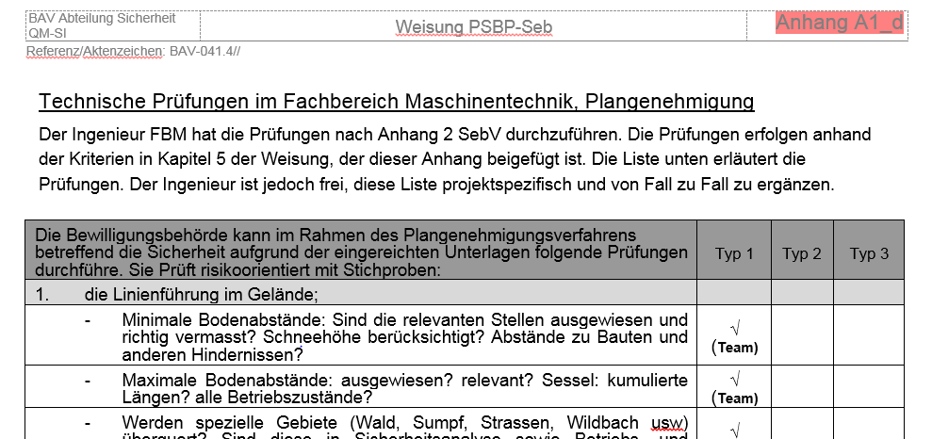
Partie I : examen technique par l’OFT
Méthodologie de l’examen
Partie 2 : Instruction détaillée par domaine
Tabelles des points de contrôle sur la base de l’annexe 2, OICa
le(s) point(s) de contrôle concernant chacun des aspects
Variantes d’examen, Type 1, 2 ou 3

Slide 47
Partie I : examen technique par l’OFT
Méthodologie de l’examen
Partie 2 : Instruction détaillée par domaine
Examen par le Team: PAP
Plausibilisation de l’ensemble du projet, exhaustivité de l’analyse de sécurité
Concept d’exploitation : flux des passagers, mise en exploitation journalière, surveillance durant l’exploitation, postes de commande, type d’exploitation, transport de matériel
Evacuation : type d’évacuation, calcul du temps, divergences aux normes
Tracé : dangers spécifiques, barrières, distances de sécurité
Interfaces
Données du système

Slide 48
Partie I : examen technique par l’OFT
Méthodologie de l’examen
Partie 2 : Instruction détaillée par domaine
Examen par le Team: PAEX
Exhaustivité des dossiers soumis au dossier de sécurité,
Résolution des charges de la PAP
Plausibilisation de la mise en œuvre des mesures préconisées dans l’analyse et le rapport de sécurité pour une exploitation sure, en particulier en cas de divergences aux normes
Pertinence des mesures du concept d’exploitation

Slide 49
Partie I : examen technique par l’OFT
Méthodologie de l’examen
Partie 2 : Instruction détaillée par domaine
Contrôle de l’installation sur son site (PadA)
L’OFT consolide l’évaluation des informations transmises par un contrôle de l’installation sur son site
Pour chaque domaine et en complément pour l’exploitation et l’évacuation
Examen par sondage du rapport d’examen probatoire
Plausibilisation de la mise en œuvre des mesures préconisées dans l’analyse et le rapport de sécurité, en particulier en cas de divergences aux normes
Pertinence des mesures du concept d’exploitation
Travaux en attente et état des documents, calendrier d’achèvement

Slide 50
Partie I : examen technique par l’OFT
a) Procédure d’approbation des plans
Notes:
Annexe 2 OICa: Points principaux pris en compte. Les autres points sont aussi pris en compte surtout au niveau des interfaces avec les ouvrages de GC
Exigences essentielles: les influences environnementales sont à prendre en compte.
Les influences environnementales sont très souvent prépondérantes pour la construction, le dimensionnement et l'exploitation d'une installation à câble.
Les explications suivantes concernent toutes les influences environnementales agissant sur une installation à câbles
Les explications suivantes ne sont pas exhaustives mais permettent de comprende le processus mis en oeuvre par l’OFT

Slide 51
Partie I : examen technique par l’OFT
1. le tracé de la ligne sur le terrain;
Notes:
Situation générale relatives aux influences environnementales sur l’installation:
Par exemple:
Lesquelles ont une influence sur l’installation?
Quels ouvrages de génie civil sont concernés?
Le tracé (entre les pylônes) est-il aussi concerné?
Quelles conséquences sont à attendre?

Slide 52
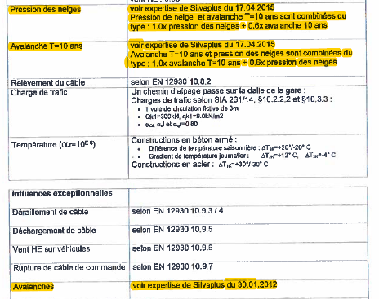
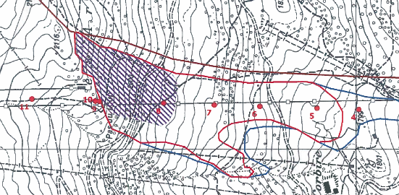
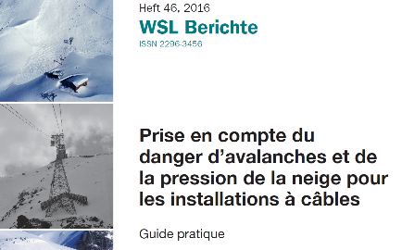
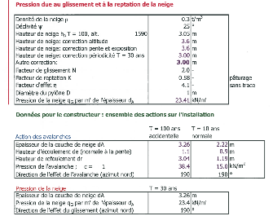
Partie I : examen technique par l’OFT
2. les constructions portantes des stations et des pylônes; pour les funiculaires, les constructions portantes des stations, de la ligne et des ouvrages d’art;
11. les expertises relatives aux influences de l’environnement
14. Le rapport de sécurité et ses bases
Notes:
Mise en œuvre du Guide pratique «Prise en compte du danger d’avalanches et de la pression de la neige pour les installations à câbles»:
Par exemple:
Est-ce que les risques ont été évalués sur toute l’installation?
Est-ce que les recommandations / mesures sont compréhensibles?
Est-ce que les résultats de l’expertise sont pris en compte dans le projet?
- Dans la convention d’utilisation et la base de projet?
- dans le concept des structures porteuses?
- Les mesures constructives sont réalistes et judicieuses?
- Faut-il avoir recours à des fondations profondes?
- Faut-il des mesures d’exploitation particulières?
Est-ce que les risques environnementaux sont traités dans le rapport de sécurité?

Slide 53
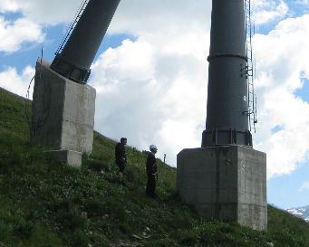
Partie I : examen technique par l’OFT
a. Les rapports d’experts
b) Procédure d’autorisation d’exploiter
b. Si les éléments de construction importants pour la sécurité et les sous- systèmes sont utilisés conformément à leur destination;
Notes:
Rapports d’expert:
Par exemple:
Expertises environnementales prises en compte?
A-t-il effectué ses contrôles sur la base des derniers documents en vigueur?
A-t-il effectué ses contrôles sur la base des prescriptions / normes en vigueur?
Quels sont les résultats de son contrôle?
Les responsables du projet ont-ils pris en compte des éventuelles propositions de l’expert?
Eléments de construction importants pour la sécurité utilisés conformément à leur destination:
Par exemple:
Quelles modifications dans la convention d’utilisation et la base de projet?
Nouvelles connaissances pendant la phase de construction?
Modifications d’exécution des ouvrages par rapport au projet approuvé?
Adaptation du concept d’exploitation suite aux éventuelles modifications / nouvelles connaissances?

Slide 54
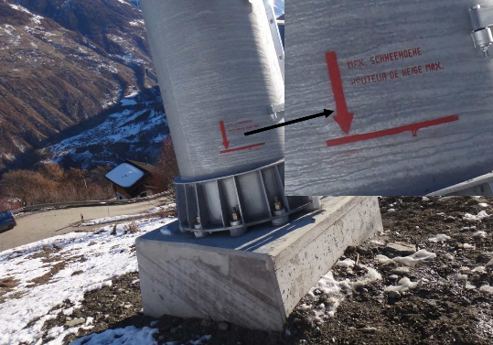
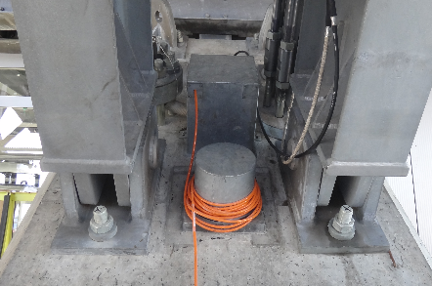
Partie I : examen technique par l’OFT
c. Si l’installation, telle qu’elle a été exécutée, est conforme aux exigences essentielles;
Y compris contrôles sur l’installation
Notes:
Evaluation sur la base des documents du dossier de sécurité et sur la base des contrôles sur l’installation:
Par exemple:
Résultats des rapports d’experts favorables
Confirmation par les projeteurs de la mise en oeuvre des mesures relatives aux expertises environnementales
Confirmation par les projeteurs de l’exécution conforme des ouvrages
Confirmation par les projeteurs de l’aptitude à l’exploitation
Confirmation par l’exploitant de l’aptitude à l’exploitation en tenant compte des mesures d’exploitation vis-à-vis des influences environnementales?

Slide 55
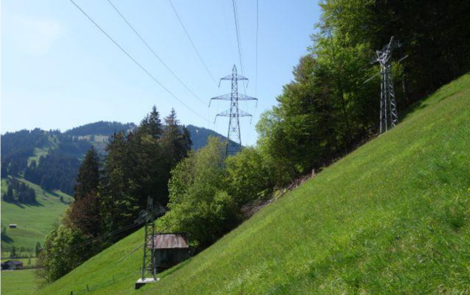
Croisement avec des lignes aériennes
Notes:
OICa annexe 2
Sur la base des documents présentés, l’autorité qui délivre l’autorisation peut procéder
aux contrôles suivants dans le cadre de la procédure d’approbation des plans
concernant la sécurité. Elle contrôle, en fonction des risques et par sondages:
9. les distances en cas de tracés parallèles et de croisements avec d’autres installations
de transport, routes et lignes électriques, les distances par rapport
au sol et aux objets fixes n’appartenant pas à l’installation, ainsi que les espaces
pour les oscillations longitudinales et transversales des véhicules en
ligne et dans les stations;

Slide 56
Croisement avec des lignes aériennes
OICa annexe 2
Sur la base des documents présentés, l’autorité qui délivre l’autorisation peut procéder aux contrôles suivants dans le cadre de la procédure d’approbation des plans concernant la sécurité. Elle contrôle, en fonction des risques et par sondages:
  1. le tracé de la ligne sur le terrain;
  …
  8. la protection contre les intempéries;
  9. les distances en cas de tracés parallèles et de croisements avec d’autres installations de transport, routes et lignes électriques, les distances par rapport au sol et aux objets fixes n’appartenant pas à l’installation, ainsi que les espaces pour les oscillations longitudinales et transversales des véhicules en ligne et dans les stations;

Slide 57
Croisement avec des lignes aériennes
Recherche d’indication de croisement avec des lignes électriques à haute tension > 1’000 V_{AC} ou > 1’500 V_{DC}.
Information doit figurer dans la convention d’utilisation
Exemple d’information d’un rapport technique
  3.14 Croisement avec des lignes électriques
    Portée 2-3: ligne électrique 50/16 kV
    Portée 3-4: ligne électrique 220 kV
  Des données détaillées sont disponibles sur les plans
    02a_83_Justification du croisement_16_08_15
    02a_84_Justification du croisement_16_08_15
Notes:
OICa annexe 2
les distances en cas de tracés parallèles et de croisements avec d’autres installations de transport, routes et lignes électriques

Slide 58
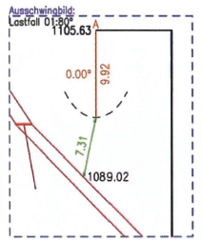

Croisement avec des lignes aériennes
Calcul de la distance aux lignes aériennes à haute tension en survol selon OLEl, art. 111 (RS 734.31)?
  L’article contient 3 alinéas
    Distance directe
    Distance directe entre les pylônes du téléphérique et les conducteurs de la ligne aérienne
    Hypothèses de calcul
Hypothèses de calcul selon art. 111, al. 3 prises en compte?
A effectuer aussi en cas de «grandes» distances
= distance exigée 220 kV: 4.77 m
= distance existante 7.31 m
= différence +2.54 m
= distance exigée 380 kV: 6.37 m
= distance existante 7.31 m
= différence +0.94 m

Slide 59
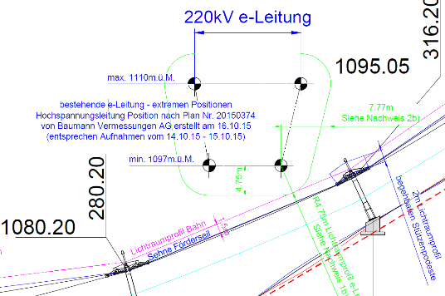
Croisement avec des lignes aériennes
Report du croisement sur le profil en long

Slide 60
Protection contre la foudre
14.2 Protection contre la foudre (SN EN 12929-1)
    Pour les bâtiments, les ouvrages de ligne et les équipements des remontées mécaniques il faut prévoir des mesures de protection contre la foudre et tenir compte des prescriptions applicables localement.
A l’approbation des plans, définition de la classe de protection selon SNR 464022:2015 ou SN EN 62305-3
Les plans sont à présenter avant le début de la construction
Avec le dossier de sécurité (autorisation d’exploiter), confirmation de la réalisation conforme
Protection non seulement contre l’incendie mais aussi contre les effets indirects des coups de foudre (essentiellement destruction équipements électrotechniques)
Notes:
SN EN 12929-1
14.2 Protection contre la foudre
Pour les bâtiments, les ouvrages de ligne et les équipements des remontées mécaniques il faut prévoir des mesures de protection contre la foudre et tenir compte des prescriptions applicables localement.

Slide 61
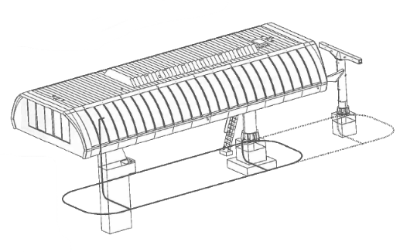
Protection contre la foudre
Construction standard
Un plan générique suffit pour une station standard
Exemple:
Protection contre la foudre, équipotentielle
Classe de protection II selon EN 62305-3
Les descentes et les conducteurs de terre doivent être réalisés en cuivre ou en fer zingué
Les conducteurs doivent avoir une épaisseur minimale de 2 mm et une section minimale de 80 mm²
Les conducteurs de terre doivent être posés à une profondeur minimale de 80 cm.
…
Notes:
.

Slide 62
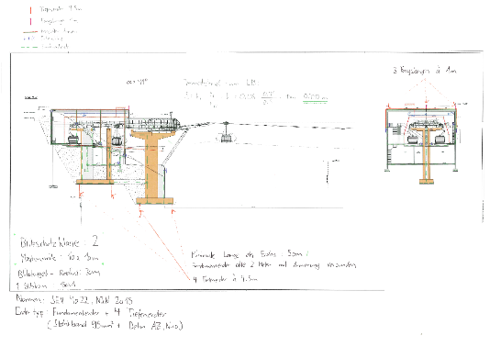
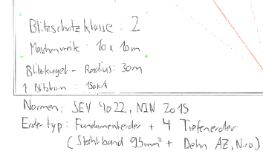
Protection contre la foudre
Installation dans un bâtiment
Un schéma de principe avec éventuellement des explications doit être présenté

Slide 63
Tâches de surveillance, position de l’employé, moyens d’arrêt de l’installation
Modes d’exploitation: à définir dans la convention d’utilisation (Extrait de la convention d’utilisation)
L’installation sert de remontée d'activité.
Elle est conçue pour les types de transport suivants :
Transport amont en hiver
  skieurs, snowboardeurs
  Piétons (vitesse 1 m/s)
Transport aval en hiver
  Piétons (occupation 50%, vitesse 1 m/s)
Transport amont en été
  Piétons (occupation 50%, vitesse 1 m/s)
Transport aval en été
  Piétons (occupation 50%, vitesse 1 m/s)
Aucun voyage de nuit n'est prévu.
Notes:
SN EN 13243,
6.4.8 Des boutons d'arrêt d'urgence doivent être à disposition au moins aux endroits suivants :
a) dans le poste de commande ;
b) sur les quais ;
c) aux stations intermédiaires ;
d) dans les stations d'extrémité;
e) aux postes de conduite des véhicules ;
f) au besoin dans les véhicules non accompagnés des téléphériques à va-et-vient et des funiculaires.

Slide 64
Tâches de surveillance, position de l’employé, moyens d’arrêt de l’installation
Extrait du concept d’exploitation
Le télésiège à 4 places sera exploité tant durant la saison d’hiver que celle d’été.
Le télésiège à 4 places est exploité en hiver de 08h45 à 16h15
Le télésiège à 4 places est exploité en été de 08h00 à 17h00
Transport de piétons: la capacité est limitée à 50%
Exploitation estivale: capacité est limitée à 2 personnes / siège
Exploitation hivernale: convoi de max. 10 véhicules complètement chargés (4 personnes)
Le choix du mode d’exploitation «piéton» est effectué par l’employé à l’aide du poste de conduite extérieur et du bouton orange. Par l’activation de cette fonction, la vitesse de l’installation est réduite à 0.85 m/s et le véhicule est marqué.

Slide 65
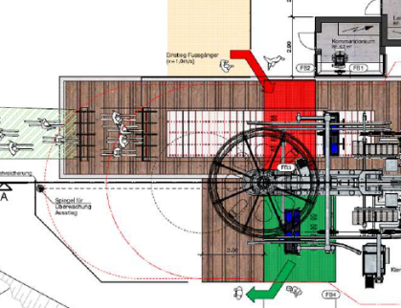
Tâches de surveillance, position de l’employé, moyens d’arrêt de l’installation
Entrée séparée pour les piétons à la montée?
Sortie prévue pour les piétons à la descente?
Zones d’embarquement et de débarquement conformes?
Eventuellement ralentissement pour les piétons

Slide 66
Tâches de surveillance, position de l’employé, moyens d’arrêt de l’installation
Emplacements de l’employé adaptés à ses tâches de surveillance et d’aide?
Mise à disposition de moyens d’arrêt de l’installation à proximité des emplacements prévus pour l’employé?

Slide 67
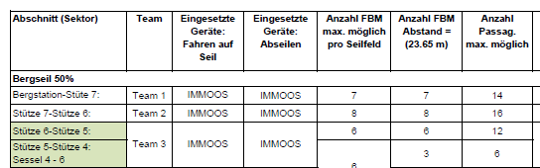
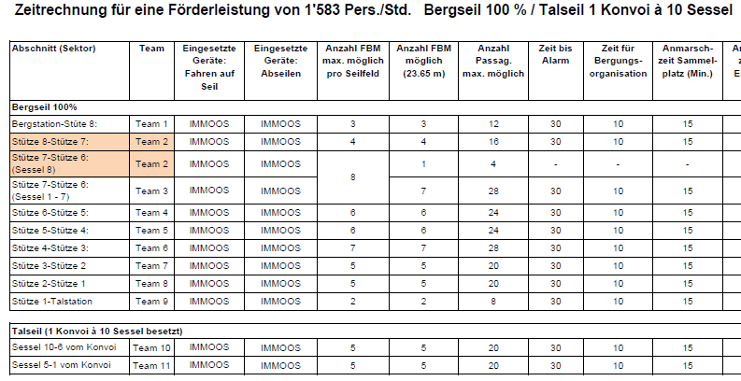
Tâches de surveillance, position de l’employé, moyens d’arrêt de l’installation
Prise en compte des modes
d’exploitation dans le plan
d’évacuation?
Calcul de temps de sauvetage pour l’été
(câble de montée 50 % / câble de descente 50%)
Calcul de temps de sauvetage avec le débit de 1583 pers./h.
(câble de montée 100 % / câble de descente 1 convoi de 10 véhicules)

Slide 68
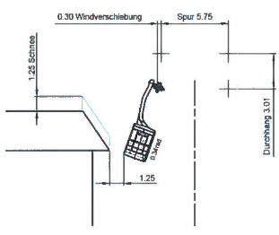
Prise en compte des mesures définies dans l’analyse de sécurité
La distance de sécurité de 1.50 m par rapport au bâtiment ne peut pas être garantie.
L’analyse de risque définit, entre autres, des mesures d’exploitation:
  L’installation s’arrête lorsque l’oscillation transversale atteint 0.22 rad
  Le véhicule 1 est ramené en station sans passer à proximité du bâtiment
Cette exigence doit être prise en compte dans le concept d’exploitation.

Slide 69

Partie I : évaluation technique par l’OFT
Questions des participants

Slide 70
Pause (15’)

Slide 71
Partie II : Documents et évaluation par le CITT
Gilles Délèze, président du CITT
Ulrich Blessing, responsable du CITT
Markus Koller, ingénieur de contrôle, CITT
Patrick Siggen, ingénieur de contrôle, CITT
Notes:
Présentation des exigences pour les dossiers techniques d’approbation
Aperçu des méthodes de travail de l’organe de contrôle CITT
Même cadre juridique
Différences dans la procédure pour les installations à câbles cantonales

Slide 72
Partie II : Documents et évaluation par le CITT
Contenu et intervenants
Conditions cadres Blessing
Règlement CITT
Nombre de projets
Durée de traitement
Processus dans l’administration cantonale Délèze
Documents techniques et examen par le CITT
Exigences générales et installations à câbles Koller
Téléskis Siggen
Minitéléskis et tapis roulants Siggen
Notes:
Objectifs
Renforcer la compréhension de nos attentes
Faciliter la coopération
Contribuer à l'allégement administratif
Précepte "Aussi complet que nécessaire, aussi court que possible".
L’étendue des dossiers d’approbation doivent être adaptées à la complexité du projet.
Afin de minimiser les répétitions avec la contribution de l'OFT, le CITT se concentre sur l’ampleur et les attentes des documents d’approbation.
Où il y a des particularités, également sur les étapes des contrôles.

Slide 73
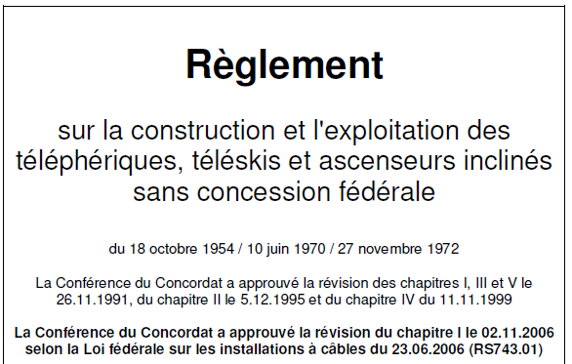
Règlement CITT
Notes:
Conditions-cadres pour les installations à câble cantonales: dispositions légales et Règlement CITT.
Pour cette raison et à cette occasion quelques commentaires.
Les dispositions techniques du Règlement CITT ne sont plus applicables pour les nouvelles installations et les transformations depuis l'introduction de la loi sur les installations à câbles de 2007.
La systématique des installations a été approuvée par la conférence du concordat en 2016 et attribué le mandat à la direction pour une révision totale du Règlement du CITT.
La systématique des installations règle les compétences pour chaque type d'installation.
Les nouveaux ascenseurs inclinés et monte-escaliers ne sont plus soumis à la surveillance.
Rédaction du Règlement réalisée par des groupes de travail (composition 3 membres de la direction, 1 représentant cantonal, le chef de l’organe de contrôle CITT), recours ponctuel de représentants de la branche.
Printemps 2018 deuxième ébauche en consultation.
Pour la majorité des cantons en ordre, préoccupations majeures, en particulier parmi les cantons de Suisse centrale, les associations d'exploitants et quelques constructeurs.
Règlement non soumis au vote de la conférence du concordat 2018.
Point principal de la critique : trop peu de marge de manœuvre dans l’assouplissement des règlements techniques.
Autres exigences : Définition différente de l’activité commerciale, garantie plus contraignante des droits acquis pour les anciennes installations.
L'étape suivante consiste à clarifier le champ d'application réel des dispositions dérogatoires et complémentaires.
Ensuite, poursuite du travail en coopération avec la branche, vraisemblablement avec une modération externe.
Durée prévue de deux à trois ans.
Cela signifie, comme au cours des dix dernières années, il n'y aura pas de règles techniques spécifiques pour le moment.
Des concepts simplifiés et adaptés sont cependant encore possibles comme par le passé par la voie de la dérogation aux normes!
Dans d'autres domaines, la possibilité d’assouplir la réglementation sera utilisée comme auparavant.
Par exemple, avec la nouvelle directive sur les experts. "L'expert ne peut pas travailler sur un projet s'il y est déjà impliqué"
Le CITT évaluera l'indépendance d'une manière différente sur ce point.
Les experts sont également admis s'ils ont fait un rapport d’état et/ou un appel d'offres.
Est également en ordre le double rôle des organismes notifiés et experts dans le même projet.

Slide 74
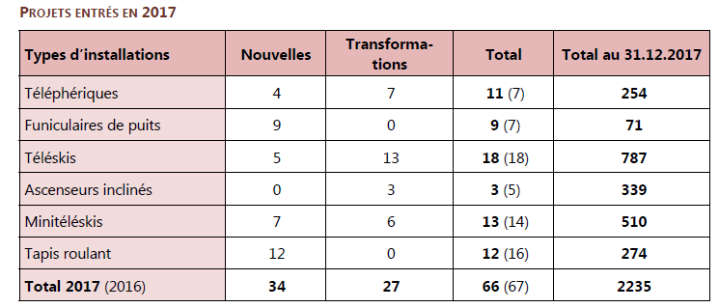
Nombre de projets
Notes:
Types et nombre d'installations CITT
Nombre de nouveaux projets de téléphériques et téléskis = remplacement à pratiquement 100% de l’installation.
En 2017 le nombre de tapis roulants et de minitéléskis a rattrapé celui des téléskis.
C'est pourquoi, l'accent est mis sur les exigences et les contrôles des documents d'approbation pour les minitéléskis et les tapis roulants.
En revanche, celles pour les funiculaires de puits et les ascenseurs inclinés ne sont pas thématisées.

Slide 75
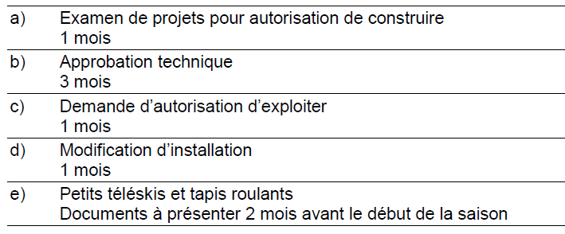
Durée de traitement
Notes:
Les délais de traitement des installations cantonales diffèrent de ceux de l'OFT.
Valeurs indicatives pour les exploitants et les constructeurs pour la planification.
La condition préalable est l'exhaustivité des documents.
Le temps de traitement dépend de la qualité des documents d’approbation, de la complexité du projet et de la charge de travail de l’organe de contrôle CITT.
La facturation des frais de traitement est faite au requérant selon les coûts effectifs.
Les dossiers incomplets exigent plus de travail et entraînent des frais plus élevés pour l’exploitant.

Slide 76
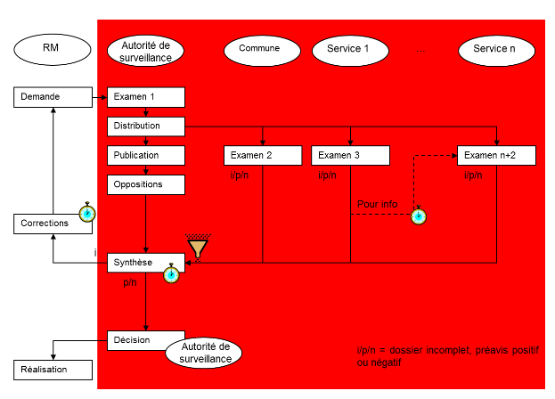
Processus dans l’administration cantonale
Notes:
L’organe de contrôle fonctionne généralement comme tout autre service de l’administration cantonale.
L’autorité est le canton.
Les divergences se règlent dans le cadre de la procédure d’autorisation délivrée par le canton

Slide 77
Exigences aux documents techniques à présenter
Généralités
Notes:
La diapositive montre sous une forme très générale les exigences et la portée des documents techniques à soumettre pour les nouvelles constructions ou les transformations. La base est l'article 4 de l'ordonnance sur les installations à câbles. Il stipule que, dans le cas d'installations disposant d'une autorisation cantonale, les documents selon l'annexe 1 de l'ordonnance sur les installations à câbles doivent être présentés :
La portée et la pertinence des documents à soumettre dépendent de la complexité de l'installation concernée. Dans un projet de téléski, par exemple, il est peu probable qu'un concept de sauvetage soit nécessaire pour le retour des usagers. Dans certains cas, aucune évaluation des risques d'incendie n'est requise pour un projet de téléski.
Si des omissions sont faites dans les documents relatifs à la demande d’approbation des plans, elles doivent être brièvement justifiées. Il doit ressortir clairement lors de l’évaluation par l’organe de contrôle CITT que l'omission a été faite délibérément et que ce n’est pas un oubli.
La composition et la structure doivent suivre la structure de l'annexe 1 de l'ordonnance sur les installations à câbles. C'est la seule façon pour l'organe de contrôle CITT de garantir un traitement rapide de la demande.
La demande doit être présentée au canton concerné sous forme papier en deux exemplaires. Le dépôt de la demande auprès du canton concerné garantit que les consultations nécessaires administratives sont engagées. Le canton soumet une copie de la demande à l’organe de contrôle CITT.
Si possible, une version sur support électronique est à joindre à la demande. Ce n'est pas une obligation, mais cela facilite partiellement le travail de l'organe de contrôle CITT.
Les points ci-dessus s'appliquent également par analogie à la demande d’autorisation d’exploiter. Dans la demande de l’autorisation d’exploiter, les instructions de service des différents composants (moteur, réducteur, variateur de fréquence, valves, filtres, etc.) peuvent être soumises sur un support de données électronique (au lieu d'un support papier).

Slide 78
Examen par l’organe de contrôle CITT
Notes:
L’organe de contrôle CITT examine la demande d'approbation des plans conformément à l'annexe 2 de l’OICa: chaque point est axé sur les risques et contrôlé par sondage. La base est l'article 4, paragraphe 2 de l'ordonnance sur les installations à câbles. L'approche fondée sur les risques repose sur les connaissances, l'expérience et l'intuition des experts.
La sélection par sondage n'est pas aléatoire : par exemple, l'organe de contrôle CITT ne vérifie pas toutes les dixièmes pages de la demande d'approbation des plans. Cela irait évidemment à l'encontre de l'approche fondée sur le risque.
La sélection par sondage n'est pas non plus faite au hasard - exclusivement à l’appréciation de l’expert. Cette méthode serait également en contradiction avec l'approche fondée sur le risque.
Les sondages sont délibérément sélectionnés sur la base d'informations déjà connues - par exemple, des déraillements de câbles significatifs sur les téléskis en raison d'un mauvais comportement des usagers.
Une considération subjective peut avoir une influence sur le choix par sondage.
La demande de l’autorisation d’exploiter est examinée par analogie. La base est l'article 33 de l'ordonnance sur les installations à câbles.

Slide 79
Examen par l’organe de contrôle CITT
Notes:
Le déroulement au sein de l’organe de contrôle CITT de l'examen de la demande d'approbation des plans - ou par analogie de la demande d’autorisation d’exploiter - est représenté de manière très simplifiée sur cette diapositive. Le projet trouve son entrée dans le processus de contrôle de l'organe de contrôle CITT dans le diagramme en haut à gauche. Une zone géographique de la Suisse est attribuée à chaque expert de l'organe de contrôle CITT.
La prise en charge d'un projet soumis est donc assurée par l'expert concerné. Il évalue les documents de manière indépendante dans la mesure du possible et, en cas de problèmes techniques, contacte le spécialiste compétent de l'organe de contrôle CITT. Le domaine spécialisé de l’infrastructure a une position particulière. Il est couvert par une coopération ponctuelle avec un bureau d'ingénieur externe indépendant.
Dans un premier temps, l'expert rédige un rapport provisoire sur la demande d’approbation des plans ou d’autorisation d’exploiter. Ce rapport provisoire est examiné et, le cas échéant, complété par le responsable de l'assurance qualité ou le responsable de la section d’inspection. Le responsable de l'organe de contrôle CITT discute de ce rapport avec les collaborateurs concernés. Il décide du rejet du rapport provisoire ou de la rédaction du rapport final sur l'approbation des plans ou de la demande d’autorisation d’exploiter. Le rapport final sur l'approbation des plans ou la demande d'autorisation d'exploiter est transmis au canton. Ce dernier délivre une décision qui inclut les charges émises par l’organe de contrôle CITT ainsi que d'autres charges issues des consultations des autres offices.
Après ces explications quelque peu théoriques, voici une sélection d'exemples qui montrent à quoi une demande ne devrait pas ressembler:

Slide 80
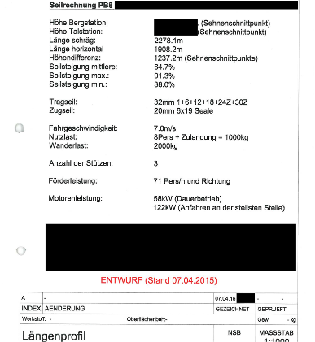
Approbation des plans : mieux vaut éviter ...
Notes:
L'organe de contrôle CITT n'examine aucune demande qui a le statut “d’ébauche”. Le requérant est informé par l'organe de contrôle CITT que les documents finaux sont attendus avant que la demande soit examinée.

Slide 81
Approbation des plans : mieux vaut éviter ...
Ausschnitt Längenprofil
Detailvergrösserung
Notes:
Nous ne pouvons pas non plus vérifier les documents illisibles. Assurez-vous que
les documents numérisés sont lisibles
les documents sont imprimés sur un format papier suffisamment grand pour qu'ils soient lisibles. Un profil en long imprimé sur un format de papier A4 n'est généralement plus lisible.

Slide 82
Approbation des plans : mieux vaut éviter ...
Notes:
La qualité des documents devrait permettre à l’organe de contrôle CITT d'identifier de quoi il s’agit. Dans l'exemple montré, il n'est pas clair quelle fonction doit avoir le grand composant noir au milieu de l’image.

Slide 83
Approbation des plans : mieux vaut éviter ...
Notes:
Nous recommandons que la demande soit vérifiée par une autre personne avant d'être envoyée au canton. Les erreurs logiques, les erreurs de copier-coller, les fautes d'orthographe, les références incorrectes, les tables des matières incorrectes, etc. peuvent être évitées plus facilement.
Nous ne rejetons aucune demande pour fautes d'orthographe - dans cet exemple, cependant, il y a aussi des erreurs de contenu : La première phrase annonce que la communication sera maintenue avec 3 systèmes. Mais seulement deux d'entre eux sont décrits...

Slide 84
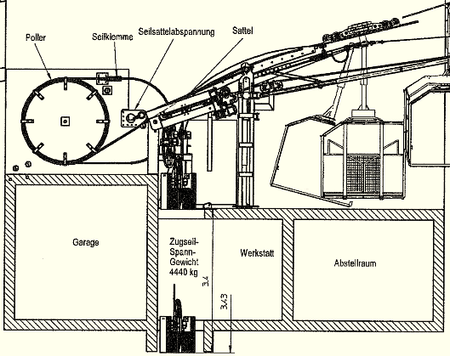
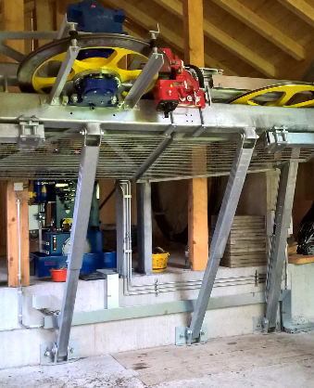
Approbation des plans : mieux vaut éviter ...
Notes:
Autre exemple : dans la partie gauche de la diapositive, vous voyez le dessin d'ensemble de la station aval tel qu'il a été soumis dans le dossier d’approbation des plans. Le contrepoids du câble tracteur est indiqué entre le garage et l'atelier. Sur l’image de droite, vous pouvez voir comment le projet a été réalisé, c'est-à-dire sans contrepoids du câble tracteur. Cependant, ce changement entre la planification et l’installation réellement exécutée n'a pas été divulgué par l'ingénieur de projet. Cela peut entraîner un retard dans le traitement de la demande d’autorisation d'exploiter, car il peut être nécessaire de modifier la demande d’autorisation d’exploiter.
Il est incontesté que des changements se produisent dans les projets. Une communication ouverte de la part du requérant évite des retards inutiles dans la vérification de la preuve de la sécurité. La procédure de modification du projet avant l'obtention de l'autorisation d'exploiter est régie par l'article 32 de l'ordonnance sur les installations à câbles.

Slide 85
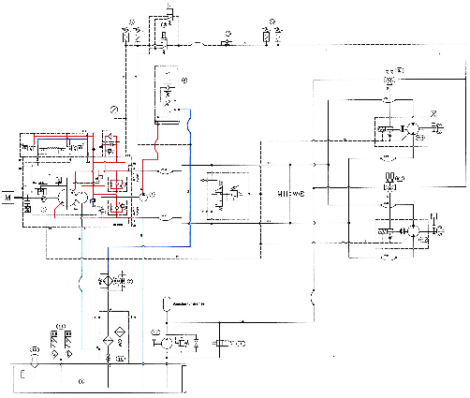
Approbation des plans : mieux vaut éviter ...
Notes:
Un autre problème que nous rencontrons encore occasionnellement lors du contrôle du projet et qui apparaît régulièrement est illustré dans ce schéma hydraulique : la conduite en bleu foncé est la conduite de retour dans le réservoir. Des filtres sont installés dans cette conduite de retour. Si ces filtres sont bouchés, l'huile hydraulique ne peut plus s'écouler librement dans le réservoir. Cela signifie que les freins ne peuvent pas se fermer si nécessaire. Après tout, dans cet exemple, il y a deux filtres en parallèle dans le circuit de retour, de sorte que l'huile pourrait également s'écouler si l'un des filtres est bouché. Cependant, cette configuration n'est pas idéale. Il serait préférable que l'étage de filtration se trouve dans la conduite d'aspiration.

Slide 86
Approbation des plans : mieux vaut éviter ...
Notes:
Pour conclure les exemples, encore un exemple vu sous un angle amusant: lors de la demande d’approbation des plans, il n'est apparemment pas clair combien de poulies motrices l'installation aura...

Slide 87
Transformation
Notes:
Transformations: Conformément à l'art. 36 de l'ordonnance sur les installations à câbles, l'autorité compétente informe le requérant des documents à présenter pour un projet de transformation. Afin d'accroître la transparence et la sécurité des procédures, les exploitants, les constructeurs et les autorités ont décidé de rédiger la Directive 4. A titre de ligne directrice, elle indique quels documents doivent être soumis pour les transformations. L'organe de contrôle CITT a participé à l'élaboration de cette Directive 4. L'annexe 1 de la première version de la directive contient déjà et logiquement des exemples de documents qui doivent être joints à la demande d’approbation des plans pour les transformations de téléskis. Les téléskis relèvent de la compétence des cantons conformément à l'art. 4 de l'ordonnance sur les installations à câbles. A cet égard, il est logique que l'organe de contrôle CITT utilise la Directive 4 - et en particulier l'annexe 1 - comme ligne directrice pour les projets de transformation en ce qui concerne la portée des documents à soumettre. L’examen de ces documents est fait conformément aux explications précédentes.

Slide 88
Téléskis
Téléskis (à câble haut) et minitéléskis (téléskis à câbles bas) sont des installations à câbles
Examen par l’autorité de surveillance et l’organe de contrôle CITT
Transformation des téléskis
Notes:
Quelques précisions sont données ici sur les téléskis, minitéléskis et tapis roulants pour les activités de sports d’hiver ou de loisirs.
Les téléskis à câble haut (généralement appelés téléskis) et les téléskis à câbles bas (communément appelés minitéléskis), sont des installations à câbles régies par la loi sur les installations à câbles LICa et à son ordonnance d’application l’OICa.
Les documents à présenter dans le cadre de la procédure d’approbation des plans sont définis dans l’annexe 1 de l’OICa et ceux pour la demande d’autorisation d’exploiter dans l’annexe 3. L’examen se fait conformément à l’annexe 2 de l’OICa.
De même, la Directive 4 est utilisée comme base de travail pour les transformations.
Les prescriptions de la SUVA sont applicables pour les téléskis. Les échelles, les passerelles et une plateforme de travail pour le déplacement des pinces et l’inspection visuelle du câble font partie intégrante de toute installation. L'organe de contrôle CITT examine également les installations sous l’angle de la sécurité.

Slide 89
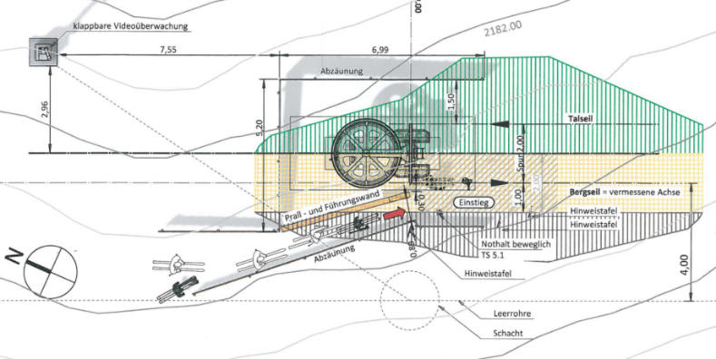
Embarquement et de débarquement
Notes:
Dans le cadre de l’évaluation des documents, l’organe de contrôle CITT vérifie l’organisation des aires d’embarquement et de débarquement. Il est important de retrouver sur les plans de disposition des informations comme:
L’indication des flux des usagers;
Les distances pertinentes ainsi que les pentes des aménagements.
Sur cet exemple, nous pouvons voir en haut à gauche de l’extrait du plan de disposition de l’embarquement d’un téléski que la position de la caméra n’est pas optimale car la vision de l’embarquement est masquée par la poulie et son massif.

Slide 90
Surveillance des téléskis
Directe
Indirecte
  Possible avec mesures de compensation
  Examen probatoire avec surveillance directe
Notes:
L’évaluation des téléskis se fait aussi en tenant compte des modes d’exploitation, en particulier du mode de surveillance des stations.
Conformément aux prescriptions, les stations doivent être surveillées. On peut différencier la surveillance directe de la surveillance indirecte.
La surveillance directe est le mode normal d’exploitation avec la présence d’un agent d’exploitation à chacune des stations.
Avec la surveillance indirecte, une seule des stations est occupée par un agent. La surveillance de l’autre station se fait par la mise en place de mesures de compensation, par des moyens techniques complémentaires de surveillance définis dans l’analyse et le rapport de sécurité dans le but d’atteindre un même niveau de sécurité. On peut citer en plus des surveillances habituelles, la surveillance du retournement des agrès ainsi que la surveillance par caméra et interphone.
Avec la mise en place de ces moyens, il doit être possible de surveiller indirectement les zones d’embarquement et de débarquement ainsi que le retrait des agrès et leur passage autour des poulies.
La mission principale de l’agent d’exploitation est d’aider les usagers ce qui rend difficilement compatible la surveillance simultanée et en continu de la station opposée non desservie. Un interphone qui se déclenche avec un niveau sonore prédéfini doit pouvoir l’informer d’un danger possible et lui permettre de réagir rapidement.
Ces solutions techniques ont été implantées avec succès. Ainsi, il est important, dès la phase de conception de l’installation de les définir. L’évaluation de l’organe de contrôle CITT est facilitée si ces éléments et ces emplacements sont précisés lors de l’approbation des plans. Ceci permet d’éviter lors des réceptions techniques de devoir procéder à des modifications.
Lors de la mise en service de l’installation et durant la phase de l’examen probatoire, une surveillance directe provisoire doit permettre d’optimiser les aménagements définitifs avant de procéder à la surveillance indirecte.

Slide 91
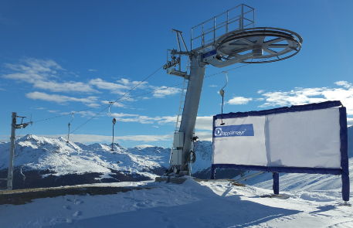
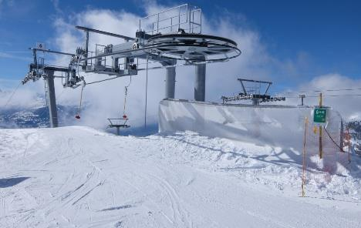
Débarquement sous poulie
Notes:
Les constructions de nouveaux téléskis se font de plus en plus avec un débarquement ou lâcher sous poulie. Le gain de place est substantiel mais l’enroulement des agrès est rendu plus problématique:
Il se fait à la hauteur de la poulie amont
Ainsi que sur le côté retour de la ligne avec des risques supplémentaires de retournement d’agrès sur le câble.
L’agrès peut également s’entrelacer avec un usager ou un autre agrès qui monte, voire blesser un usager se trouvant dans l’aire de débarquement.
L’examen qui est fait lors de l’approbation des plans ne se substitue pas à une phase probatoire qui dépasse les heures d’exploitation spécifiées dans les normes, soit 5 heures pour les téléskis.
Car l’aménagement de l’aire de débarquement et le positionnement final des protections ne peuvent se faire que pendant l’exploitation.
En particulier si une surveillance indirecte est prévue, la durée de l’examen probatoire, durant laquelle une surveillance directe est nécessaire, est à convenir entre l’exploitant, le constructeur et l’organe de contrôle CITT.
Un rapport (de l’examen probatoire) est à établir et à fournir à l’organe de contrôle CITT.

Slide 92

Engins de loisirs
Notice explicative
Approbation et autorisation
Notes:
Les engins de loisirs sont en augmentation ces dernières années et présentent un défi aussi bien pour la sécurité des différents usagers que pour les exploitants pour qui, ils apportent une source de revenus complémentaires et bienvenus.
Certains engins de loisir présentent des risques supplémentaires qui peuvent avoir des effets négatifs sur la sécurité de l'installation et leur exploitation doit être soumise à autorisation.
Ils ne rentrent pas dans le cadre de l’article 36a de l’OICa “Modifications non soumises à approbation ou à autorisation”.
L'organe de contrôle CITT examine en particulier le concept d'exploitation et la compatibilité entre les engins de loisirs.
Une notice explicative a été élaborée afin d’aider les exploitants et les constructeurs dans l'établissement de leurs prescriptions. Elle fait la différence entre:
Les engins de glisse où les usagers sont debout
Les engins de glisse où les usagers sont assis ou couchés
Cette notice peut être téléchargée sur le site internet du CITT.

Slide 93

Déplacement de téléskis
Rapport d’état
Exigences essentielles
Niveau de sécurité équivalent
Seulement un constructeur
Notes:
Le déplacement de téléskis est possible si un certain nombre de conditions sont respectées.
Le cahier N° 24 de l’OITAF présente des recommandations applicables. Ces dernières ne remplacent pas celles édictées par l’autorité de surveillance et l’organe de contrôle CITT.
Un rapport d’état est nécessaire afin de définir l’état effectif du téléski existant.
L’aspect économique doit aussi être évalué, un vieux téléski ne se laissera pas déplacer sans transformations conséquentes qui seront économiquement défavorables par rapport à une installation plus récente voire à une nouvelle installation.
Le téléski qui aura été déplacé devra respecter les exigences essentielles et présenter un niveau de sécurité équivalent à une nouvelle installation. Cela concerne également la sécurité au travail.
Il est important qu’un seul constructeur gère l’ensemble du projet du démontage, du stockage intermédiaire, du transport, des mises en conformité, du montage et de la mise en service sur la nouvelle implantation.
L’organe de contrôle CITT prend en compte ces différents éléments dans son évaluation.

Slide 94

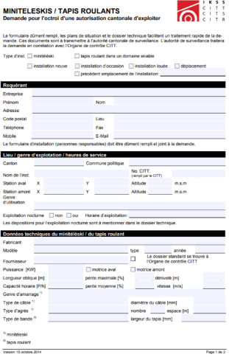
Minitéléskis
Notice
Formulaire
Pas de
dossier
standard
Notes:
Les minitéléskis (installations principalement destinées aux jeunes usagers) sont potentiellement dangereux, même si leur niveau technique reste simple. C’est pourquoi une attention toute particulière doit être apportée à leur installation et à leur exploitation.
L’autorisation de construire et d’exploiter pour l’équipement technique du minitéléski est délivrée sur la base d’un formulaire de demande qui peut être téléchargé sur le site Internet du CITT. Le formulaire mentionne la liste des documents et justificatifs qui doivent accompagner le dossier.
Les dérogations éventuelles sont à justifier.
Le formulaire doit être également signé par la commune où le minitéléski sera installé.
Le formulaire est accompagné d’une notice qui explique les différents éléments qui doivent être soumis à l’autorité de surveillance.
Le contrôle du dossier technique est fait par l'organe de contrôle CITT.
Le résultat fait l’objet d’un rapport et selon l'évaluation, la demande pour l'octroi de l'autorisation d'installer pourra être proposée à l'autorité cantonale de surveillance.
L’organe de contrôle CITT n’accepte plus de documents qui font référence à des dossiers standards qui ne correspondent pas toujours à l’installation soumise à approbation. Seuls les documents spécifiques à l’installation doivent être remis.
De plus:
Les dispositions de la législation cantonale sur les constructions sont à appliquer.
La demande pour le permis de construire est à adresser à l'autorité cantonale compétente, accompagnée du dossier de l'équipement technique.
La demande de mise en service est à annoncer en temps utile à l’autorité de surveillance et à l'organe de contrôle CITT.
Après la réception technique, un rapport est établi par l’organe de contrôle CITT et remis à l'autorité de surveillance cantonale qui pourra délivrer l’autorisation d'exploiter.

Slide 95
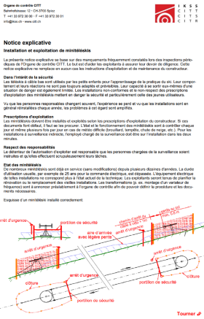
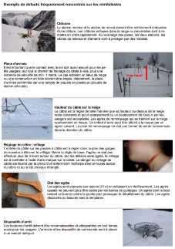
Minitéléskis
Terrain adapté
Concept d’exploitation
spécifique
Notice explicative
Notes:
Dans son évaluation, l’organe de contrôle CITT prend en compte le terrain dans lequel le minitéléski sera installé. Il est important que le terrain soit adapté, c'est-à-dire qu'il soit parallèle au câble ou à la corde. Ceci est d'autant plus important lorsque les conditions d'enneigement sont faibles et que des corrections par apport de neige ne sont plus possibles.
Ces éléments doivent être décrits dans le concept d'exploitation qui doit être spécifique pour chaque installation en tenant compte de ses particularités.
Une notice explicative pour l'installation et l'exploitation de minitéléskis a été établie par l'organe de contrôle CITT. Elle peut être téléchargée sur le site Internet du CITT.

Slide 96
Commandes électriques > 30 ans
Remplacement (délai 4 ans)
Attestation de conformité
Electricien local
Procédure simplifiée
Notes:
Lorsqu’un minitéléski doit être déplacé sur un nouvel emplacement, une nouvelle autorisation d’exploiter doit être demandée à l’autorité de surveillance. L'organe de contrôle CITT fera une évaluation de l'état technique de l'installation existante. Il est à noter que si la commande électrique est âgée de plus de 30 ans, il sera nécessaire de la remplacer. Pour cela, un délai de 4 ans est généralement accordé. Cette mesure concerne tous les minitéléskis, même ceux qui ne sont pas déplacés.
Toute nouvelle commande électrique doit avoir une attestation de conformité, non pas selon les prescriptions pour les machines, mais pour les installations à câbles. Un électricien local ne sera pas forcément en mesure de fournir les équipements requis. L'exploitant devra faire appel à un constructeur travaillant dans les installations de transport par câbles.
L'approbation de la nouvelle commande électrique se fera selon une procédure simplifiée.

Slide 97
Tapis roulants
Ne sont pas des installations à câbles
Construits selon EN 15700
Notice explicative et formulaire d’approbation des plans comme pour minitéléskis
Documents remis doivent correspondre à l’installation projetée (pas de dossier standard)
Notes:
Les tapis roulants pour les activités de sports d'hiver ou de loisirs sont une alternative intéressante aux minitéléskis car ils permettent également le transport de piétons.
Les tapis roulants ne sont pas des installations à câbles. Ils sont construits selon la norme EN 15700.
Même s'ils ne tombent pas dans le champ d'application de la loi sur les installations à câbles, dès leur apparition vers 1997, ils ont été et sont traités de manière similaire à des minitéléskis.
Cette pratique a été officialisée lors de la conférence du concordat de 2006 et les tapis roulants font partie de la systématique des installations qui a fait l’objet d’une consultation dans la branche.
La notice explicative et le formulaire d’approbation des plans pour les tapis roulants sont identiques à ceux des minitéléskis.
Comme pour les minitéléskis, l’organe de contrôle CITT n’accepte plus de documents faisant référence à des dossiers standards.

Slide 98
Tapis roulants
Fondations
Dispositif de tension
Concept d’exploitation (exploitation par manque de neige)
Galerie
Vitesse supérieure à 0,7 m/s
Notes:
Dans son évaluation, l’organe de contrôle CITT vérifie des éléments importants pour lesquels les documents remis ne sont pas toujours exhaustifs et conduisent à des incertitudes.
Il n’est pas toujours aisé de contrôler si le tapis roulant est démonté durant l’été.
Sur quel type de terrain il est monté, si des fondations sont nécessaires, éventuellement s’il est monté sur des palettes.
Un autre point de contrôle est le type de dispositif de tension nécessaire à la bande.
Comme pour les minitéléskis, un concept d’exploitation spécifique à l’installation et à son implantation doit être établi. Il devra tenir compte d’une exploitation par manque de neige et décrire les moyens complémentaires qui seront mis en place afin d’assurer la sécurité des usagers. Une possibilité est la pose de bottes de paille le long du tracé. Si nécessaire, d’autres moyens doivent les compléter afin que les petits usagers ne puissent pas passer sous le tapis roulant, lors d’une chute ou lorsqu’ils jouent.
Les tapis roulants peuvent être protégés par des galeries. Leur avantage est de faciliter l’exploitation lors de chutes de neige et de protéger les usagers.
La norme EN 15700 ne donne pas de prescriptions de sécurité pour la construction de galeries sur les tapis roulants. L’organe de contrôle CITT considère comme étant “état de la technique” des prescriptions de nos pays voisins qui ont démontré une expertise dans ce domaine, comme le Guide technique du STRMTG - Tapis roulants des stations de montagne - Version 2 du 13 juillet 2017, qui traite dans son Annexe 1 les exigences liées aux galeries pour tapis roulants.
La norme EN 15700 définit la vitesse maximale des tapis roulants à 0,7 m/s.
L’évolution de l’utilisation de tapis roulants comme moyen de transporter des personnes a fait que leur longueur a considérablement augmenté et a rendu nécessaire un accroissement de la vitesse.
Il est ainsi apparu des tapis roulants à “grande vitesse”, c’est-à-dire des installations dont la vitesse d’exploitation est supérieure à 0,7 m/s mais sans excéder 1,2 m/s.
Cette augmentation de vitesse est une dérogation à la norme actuelle.
Un premier tapis roulant à grande vitesse a été approuvé par l’organe de contrôle CITT à Gryon.
Cette installation a une longueur de 162 m et dessert une piste.

Slide 99
Partie II : évaluation technique par le CITT
Questions des participants

Slide 100
Divers
Laurent Queloz, chef de la section technique des installations à câbles, OFT

Slide 101
Divers
Votre avis, vos remarques et vos propositions de thèmes nous intéressent.
Notes:
Remerciements aux intervenants et aux participants
Questionnaire à disposition
Anonyme ou pas
Si pas maintenant, par émail
OFT : sb disponible pour toutes les questions en lien avec des avant-projets ou des projets

Slide 102
Divers
Présentations de ce jour disponible sur le site de l’OFT :
https://www.bav.admin.ch/bav/fr/home/modes-de-transport/seilbahn.html
ainsi que tous les documents législatifs, les directives OFT, etc.
Notes:
Présentations disponibles sur le site de l’OFT

Slide 103
Mots de la fin

